Slide 1


Análisis el desempeño académico estudiantes Colombia – Pruebas saber 11
Objetivo: Establecer un caso de uso analítico de usabilidad alta con datos reales que permitan aplicar los conocimientos adquiridos en el modulo 6
Publicado en GitHub
Jarteaga/Saber_11
Propuesta metodológica y comercial
Practica Individual - PRAI
Módulo 6. Investigación Reproducible y técnicas de implementación

Slide 2
Contenido
01
Metadata - Datos
Datos abiertos – Icfes – Pruebas Saber 11
Diccionario de datos
02
Casos de Uso
Descripción del problema
03
Requerimientos del proyecto
Análisis de calidad de datos para revisar outliers, missing values y análisis cruzado entre variables (R)
Análisis de comportamiento agrupado de numero de estudiantes, para identificar variables (R) y selección de variables (Python)
Hallazgos (Dashboard – Power BI)
Modelo de asociación (afinidad) para identificar reglas y relaciones entre las variables (Python)
Evaluación del modelo (Python)

Slide 3
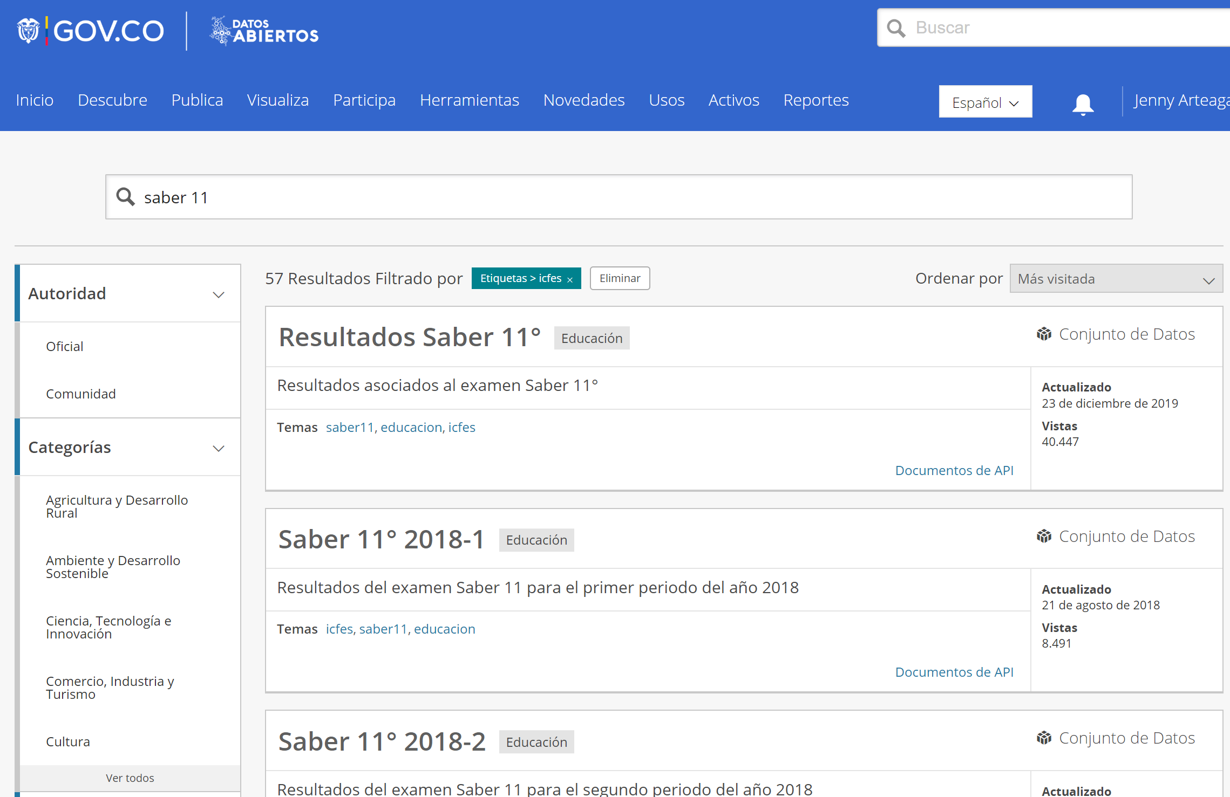
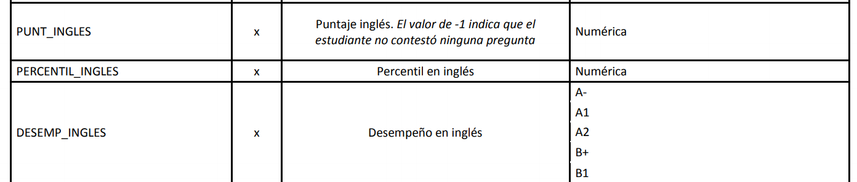
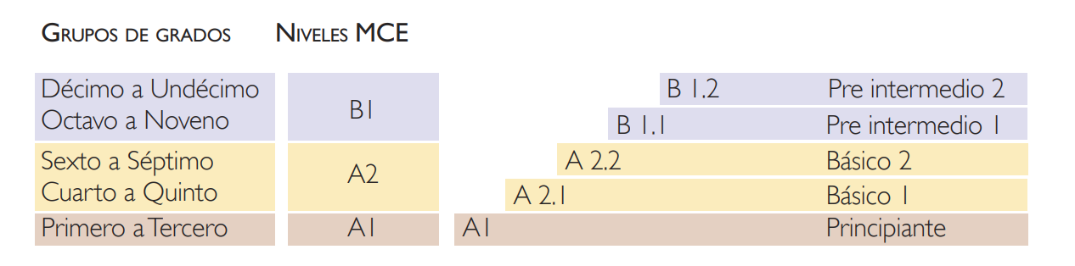
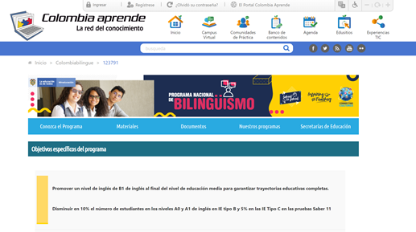
01
Metadata - Datos abiertos Icfes
El Icfes evalúa el desempeño de la competencia a través de las pruebas saber 11, esta información esta disponible dentro de los datos abiertos de Colombia, tanto a nivel detallado por estudiante como a nivel agregado desde 2000. Adicionalmente existen diccionarios que permiten caracterizar los datos disponibles.
Resultados de prueba saber 11 – Diccionario de datos
La prueba saber 11 de inglés busca que el estudiante demuestre sus habilidades comunicativas a nivel de lectura y uso del lenguaje en esta lengua. La prueba está alineada con el Marco Común Europeo de Referencia para las lenguas (MCER), que permite clasificar a los evaluados en 5 niveles de desempeño: A–, A1, A2, B1 y B+
Se requiere asegurar acciones focalizadas que fomenten la competencia del ingles de acuerdo con los objetivos planteados en Colombia Aprendre

Slide 4
02
Caso de uso:
Nivel de desempeño de ingles en Colombia
Descripción General
El dominio de una segunda lengua ha pasado de ser una cualidad deseable a una necesidad para mantener la competitividad. La distancia cultural y económica que se ha generado alrededor del aprendizaje de una lengua extranjera puede disminuir en la medida que se tiene interacción con las tecnologías.
Colombia Aprende se ha propuesto promover un nivel de inglés de B1 de inglés al final del nivel de educación media para garantizar trayectorias educativas completas.
Los resultados de las pruebas saber permite identificar donde existen mayores brechas de desarrollo de la competencia.
Descripción Funcional
Cadena de Valor del Dato
Datos
Hallazgos
Decisión & Recomendación
Objetivo
Fuentes de datos abiertas del icfes
Identificar los factores que permiten tener un mayor desempeño de ingles en las pruebas saber 11
Donde hacer uso del e-learning, para aprovechar las ventajas del Internet en pro de la formación y el aprendizaje, tener el inglés a edades tempranas.
Disminución de brecha cultural
Estimar la variación de desempeño
Entender los diferenciadores de impacto positivo
Tipo de Modelo
Descriptivo (calidad de datos)
Predictivo (estimar el impacto de xx en el puntaje alto de saber 11)
Técnicas Utilizadas
Resultados Obtenibles
-10%
Número de estudiantes en los niveles A0 y A1 de inglés en Intituciones Educativas de calendario B
-5%
Numero de estudiantes en los niveles A0 y A1 de ingl’es en instituciones educativas de calendarios diferentes a A y B

Slide 5
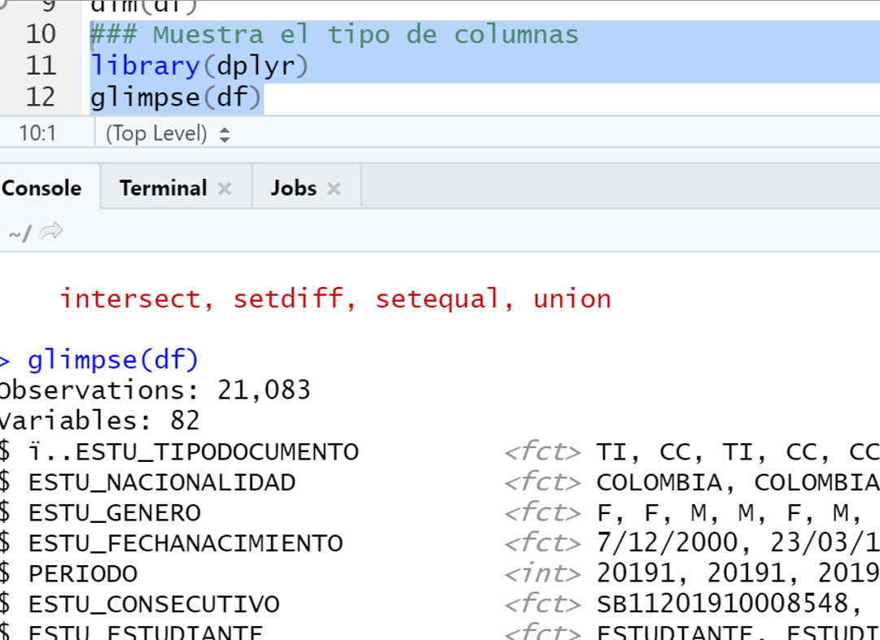
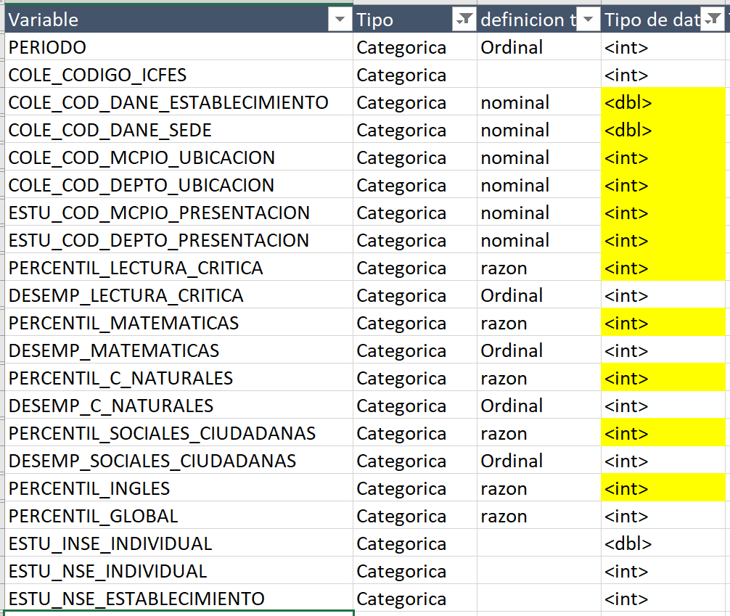
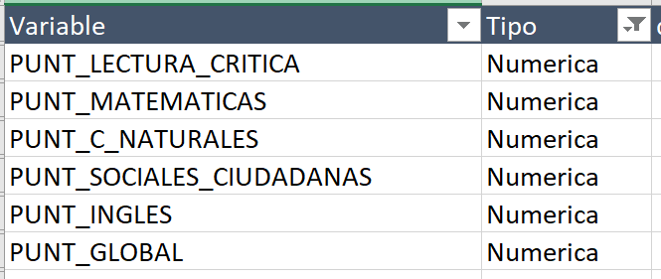
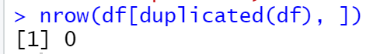
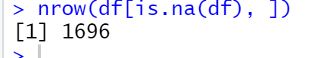
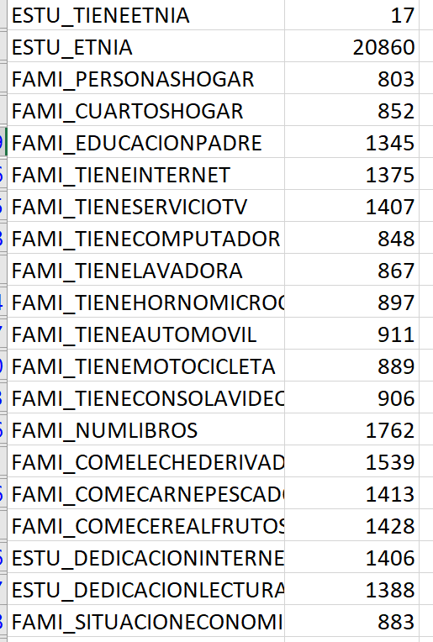
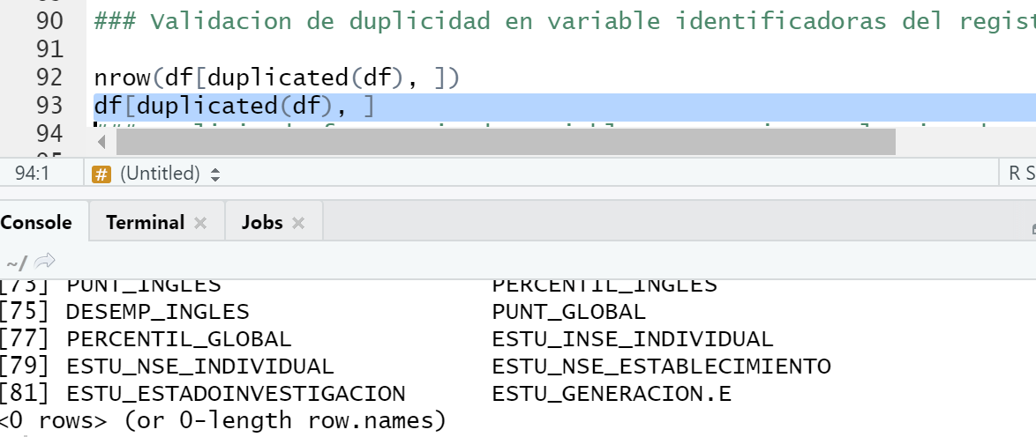
03
Exploración calidad de datos
Se identificaron:
6 variables numéricas (int) que presentan puntaje de cada una de las áreas del examen
21 variables categóricas (no factores) que se modelaron cambiando el tipo de variable
No hay observaciones duplicadas
Sin embargo se identificaron valores faltantes en diversas variables categóricas

Slide 6
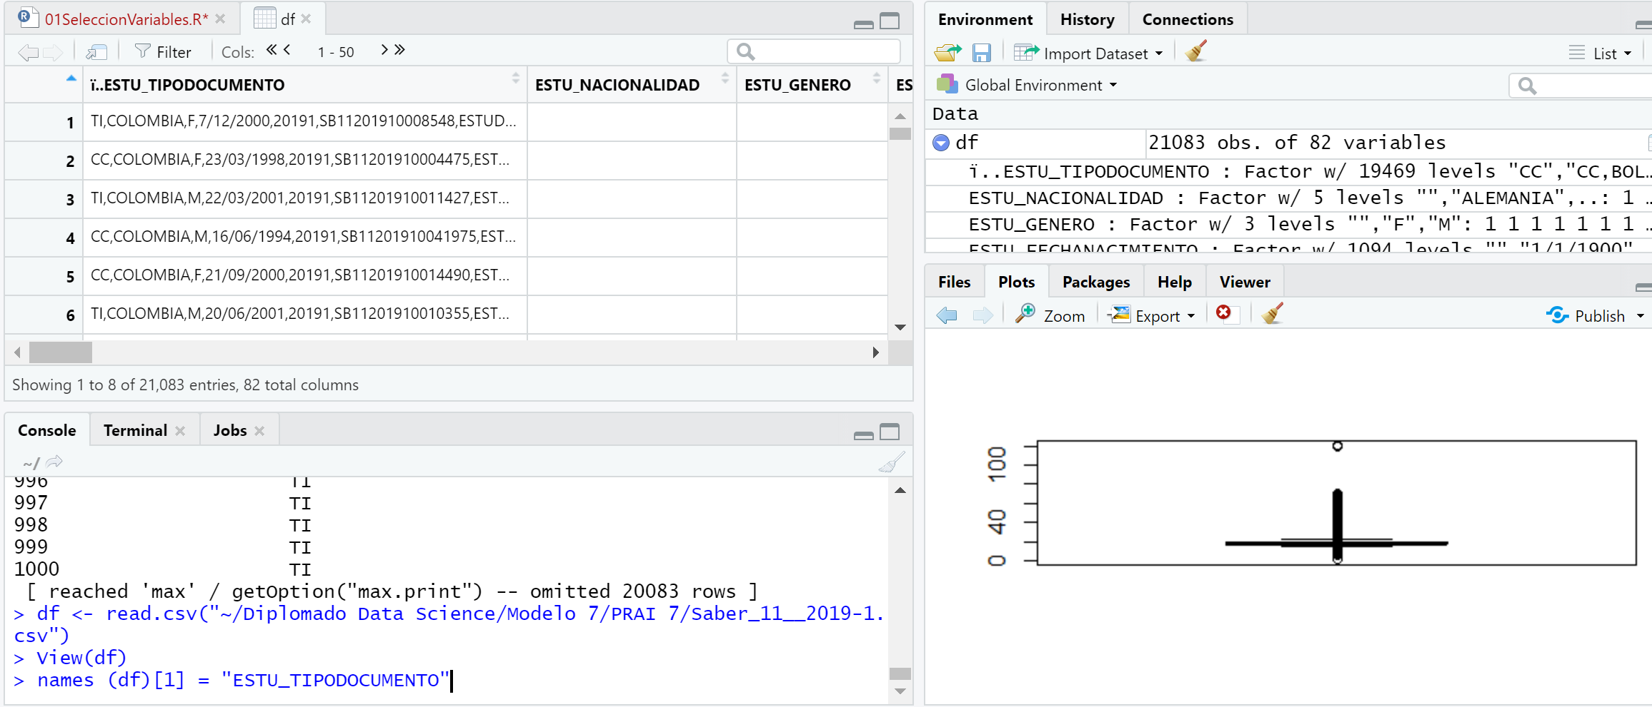
03
Renombrar Variables
La primera variable esta etiquetada con un carácter extraño por lo que se modifica el nombre de la variable

Slide 7
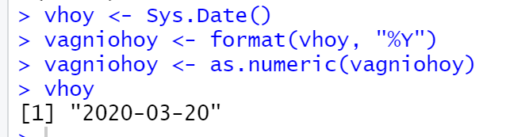
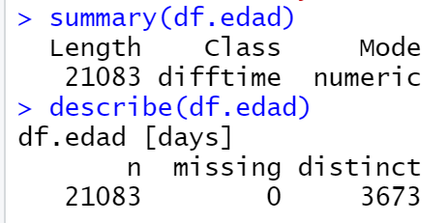
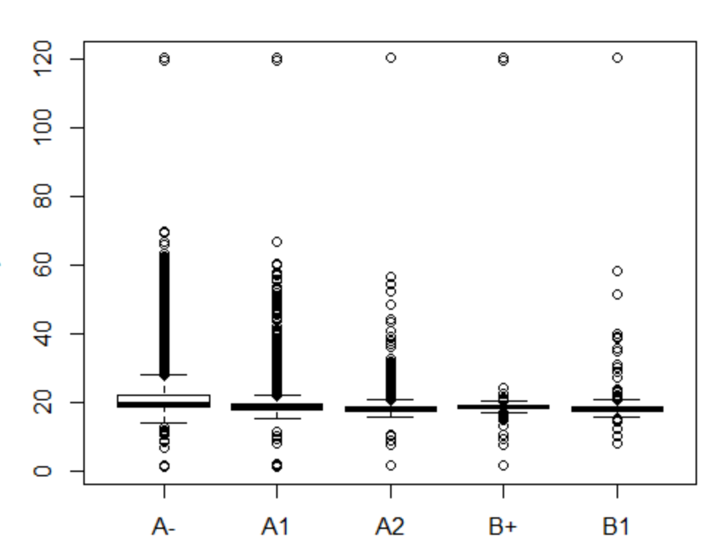
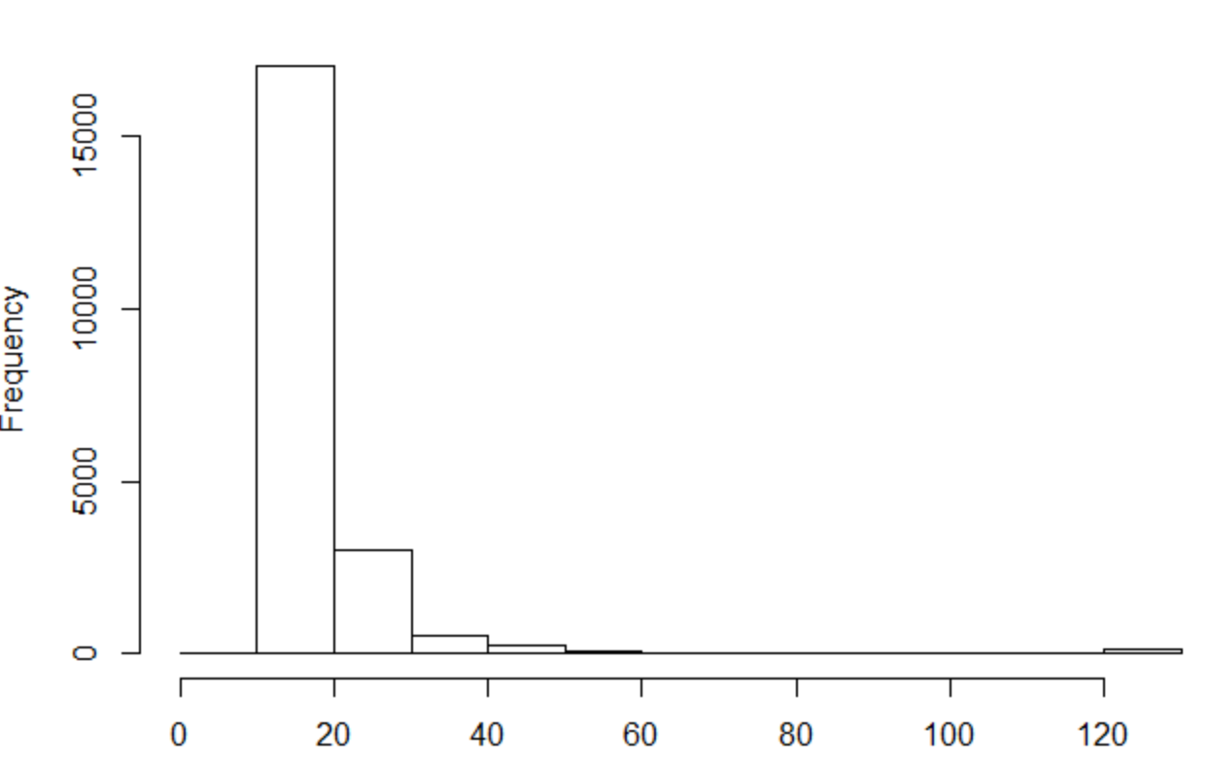
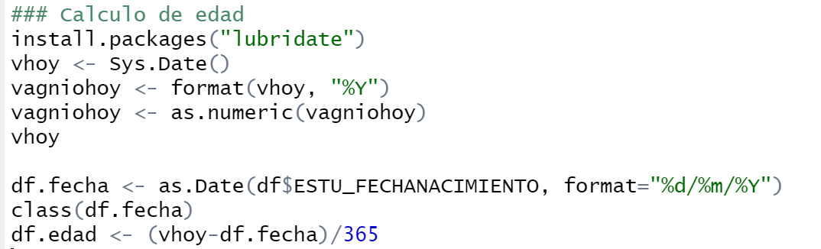
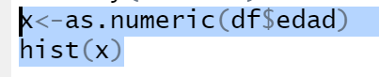
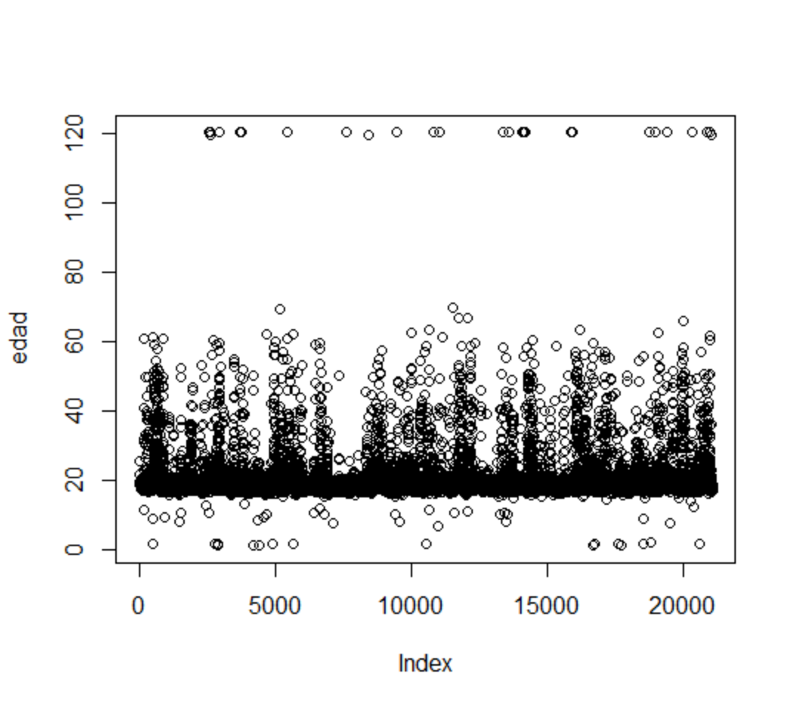
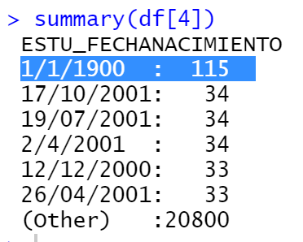
03
Calculo de variable derivada Edad
A partir de la columna ESTU_FECHANACIMIENTO se calcula la variable Edad (derivada categórica tipo razón)
Se determina que el manejo de outlier a considerar es un error,
A partir de el tipo de documento se reemplaza por el valor promedio de edades por tipo de documento para las fechas de nacimiento de 1900 y mayores a 2000

Slide 8
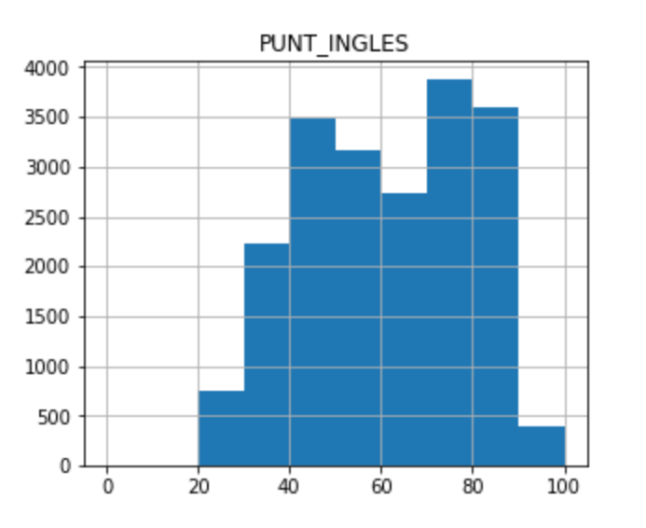
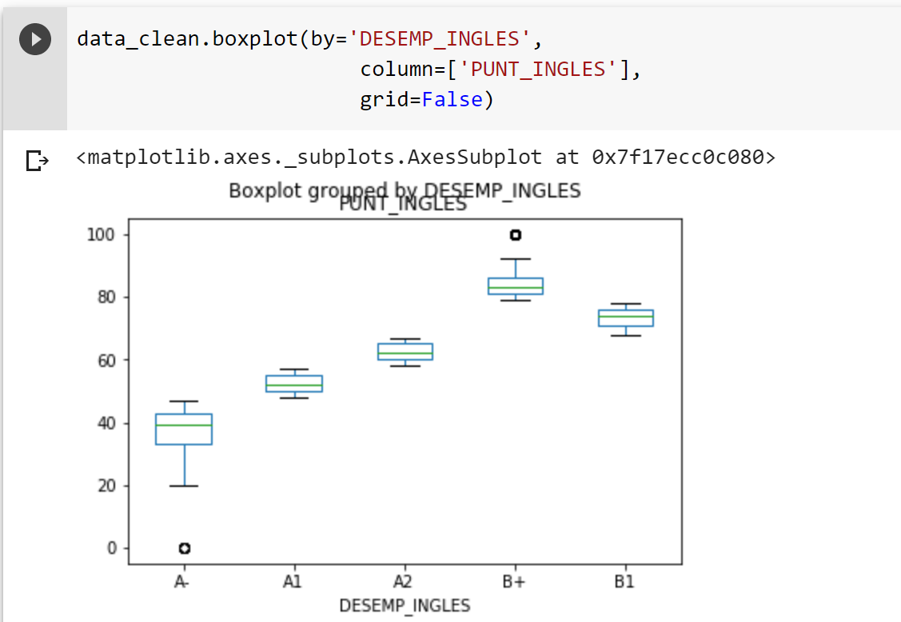
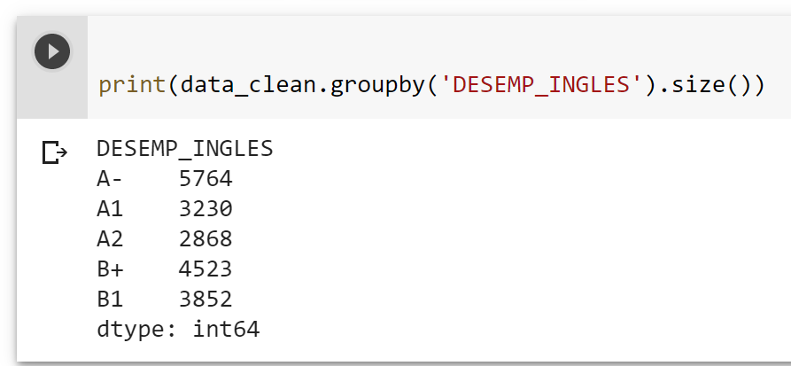
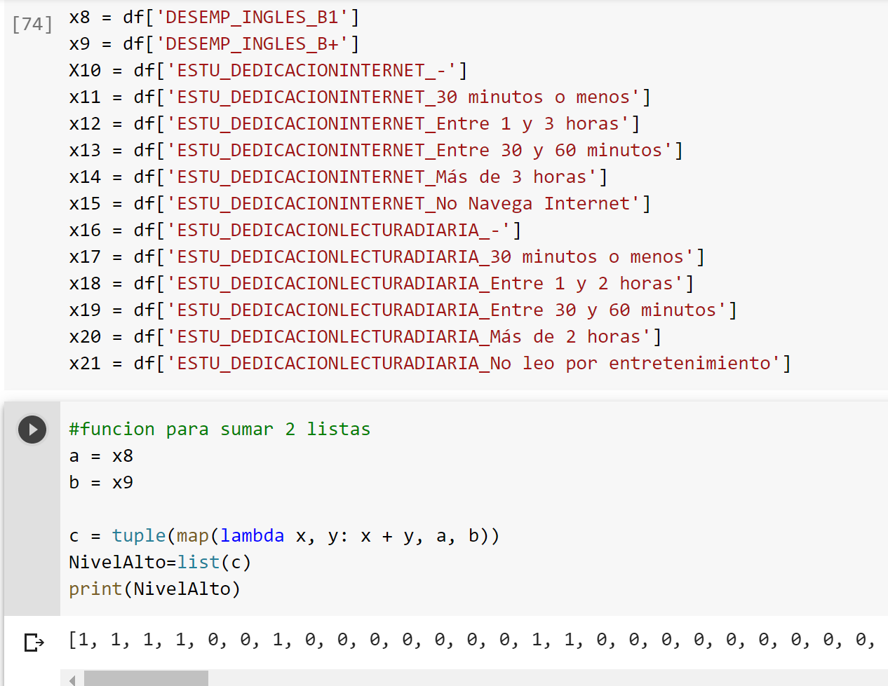
03
Variable Target
El comportamiento individual analizado del desempeño de ingles se puede observar en 1 variable numérica (PUNT_INGLES) y 2 categóricas (DESEMP_INGLES y PERCENTIRL_INGLES).
A través de variables dummy se calculo una nueva variable nivel alto cuando el estudiante obtuvo B1 o B+

Slide 9
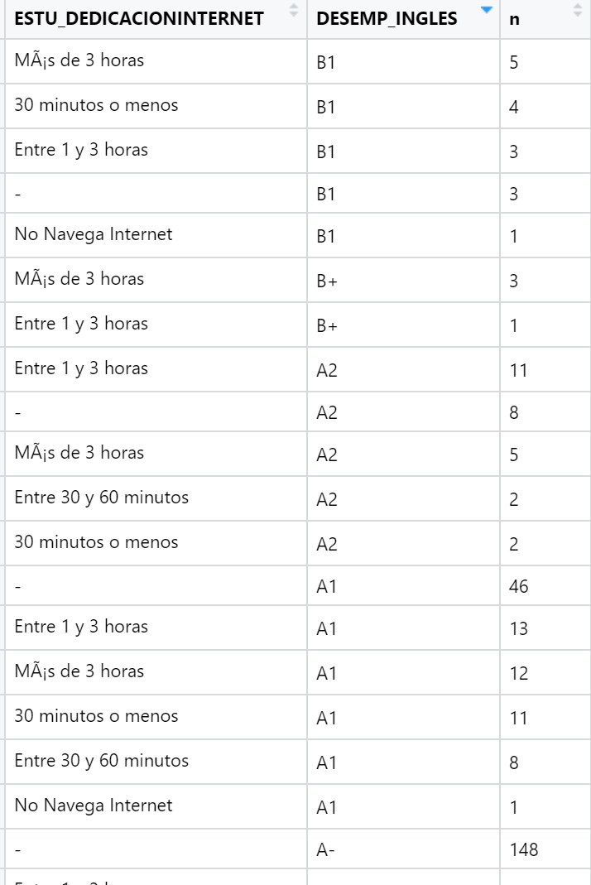
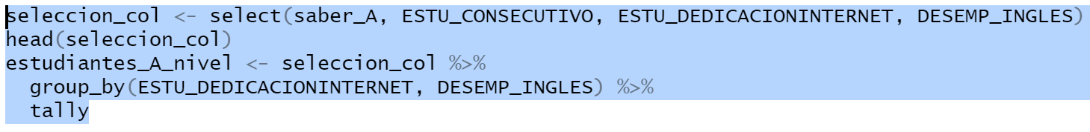
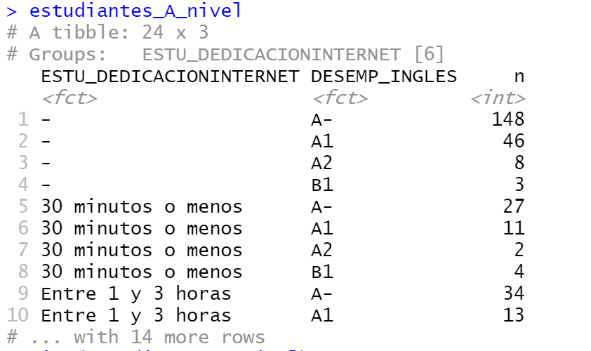
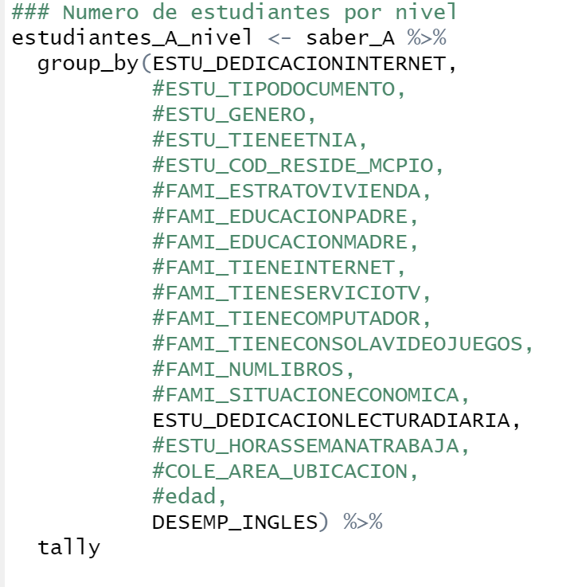
03
Comportamiento cruzado por tablas de contingencia
La cantidad de estudiantes por cada nivel de ingles se calcula para la agrupación de las variables categóricas excluyendo los que son de colegios bilingües y analizada por cada calendario dado los objetivos establecidos en Colombia Aprende, este análisis se exploro también a través del dashboard para la selección de las variables a analizar

Slide 10
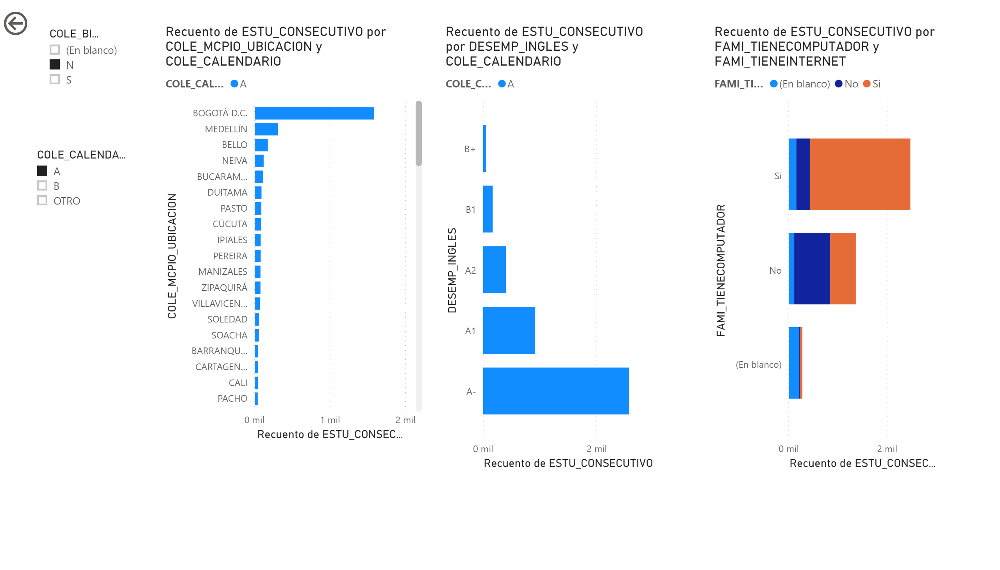
03
Comprension de datos con Dashboard

Slide 11
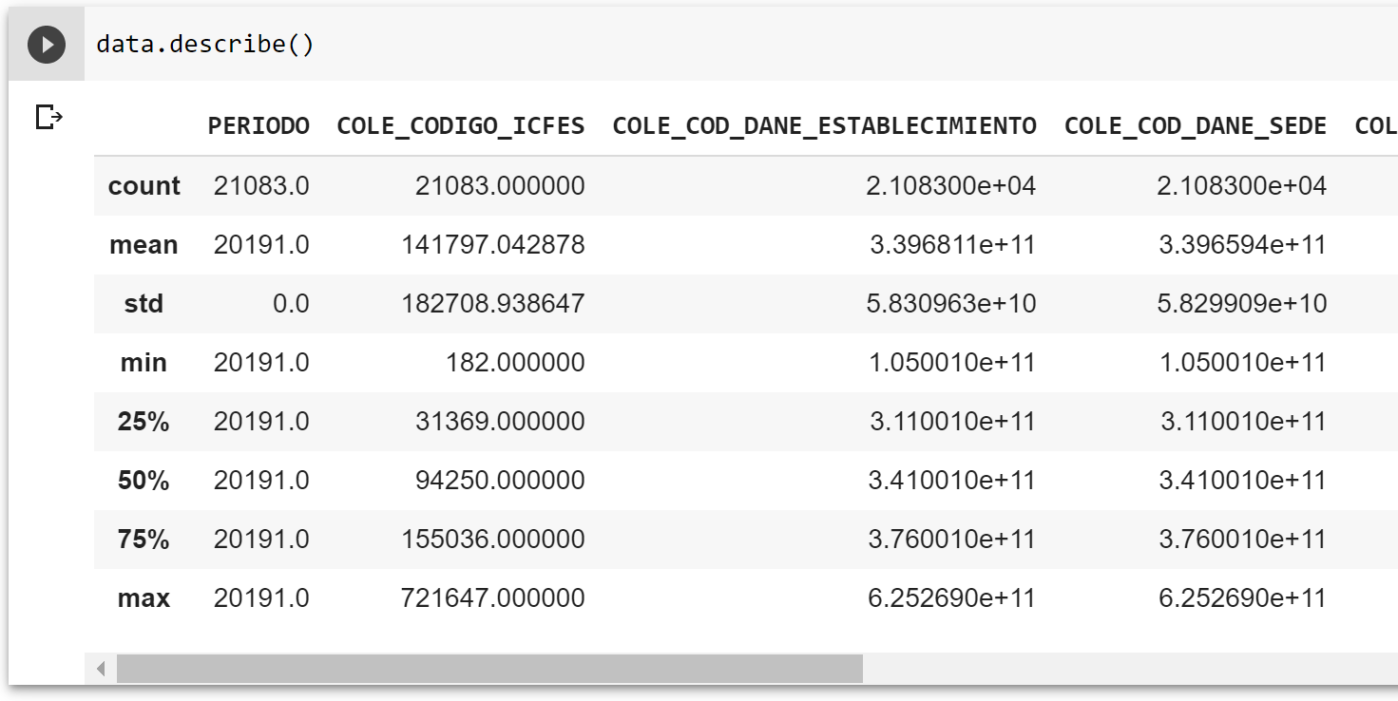
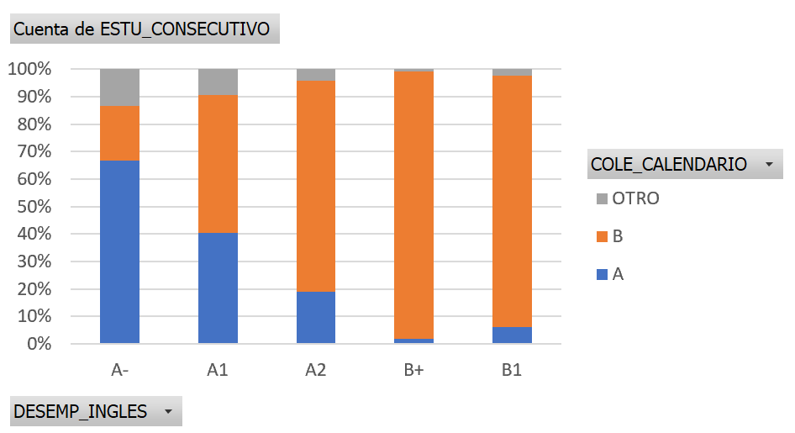
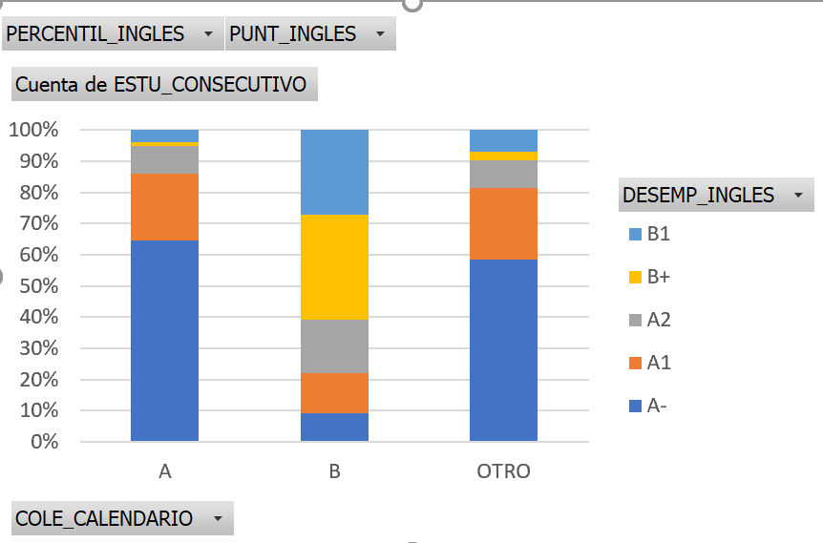
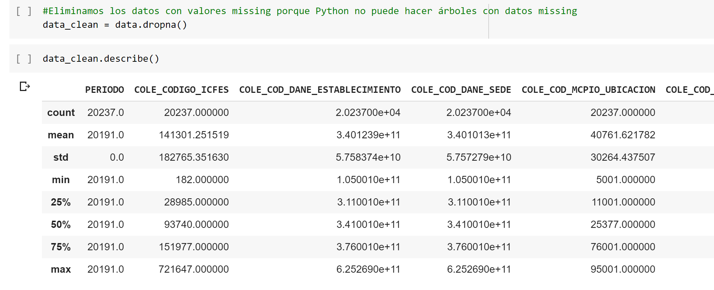
03
Compresión de datos
Los resultados de las pruebas saber 11 2019, estan disponibles en un dataset de 87 campos.
El performance en instituciones educativas de calendario B es significantemente mejor.
Al eliminar las filas que presentan ausencia de datos, se disponen de 20237 observaciones, con la sentencia de Python que remueve los nulos.
Resultados de prueba saber 11 – 2019 -1

Slide 12
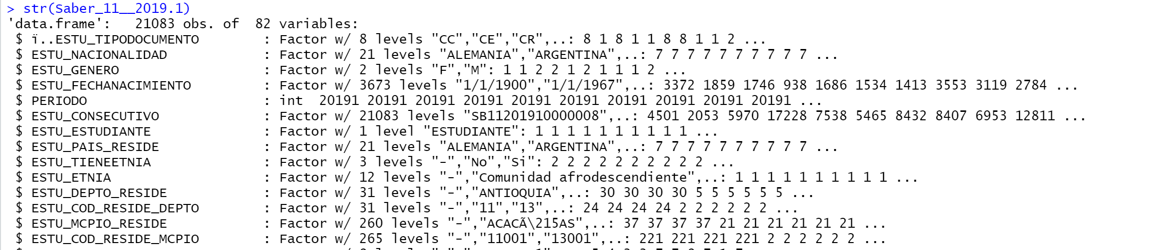
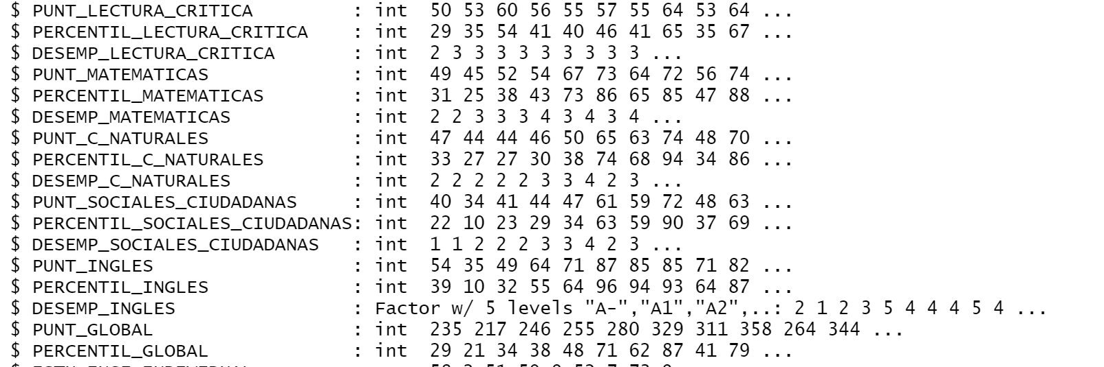
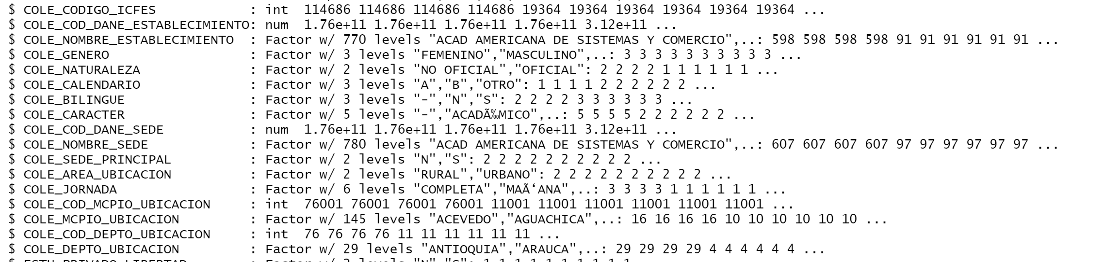
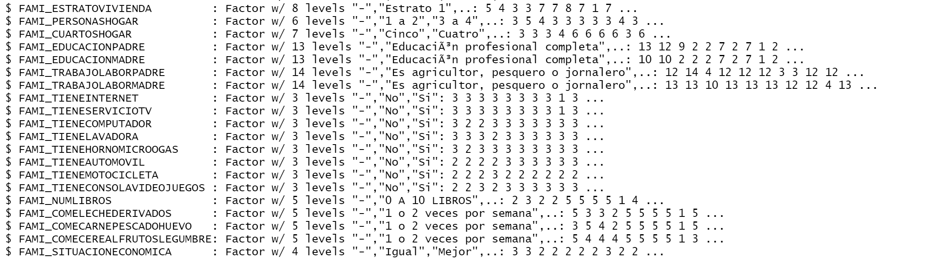
03
Dataset Saber 11 2019 1 - variables seleccionadas
El dataset incluye 87 variables de 21.083 observaciones a estudiantes que presentaron el Icfes en el ano 2019, datos demográficos, aspectos de sus familias e instituciones y resultados (6 variables numéricas y 14 variables categóricas).
Información del Estudiante
Resultados de las pruebas Saber 11
Información de la Institución Educativa
Información de la familia
Variable seleccionara a priori por entendimiento del problema
Variable descartada por calidad o aporte desde variabilidad
Sentencia en R

Slide 13
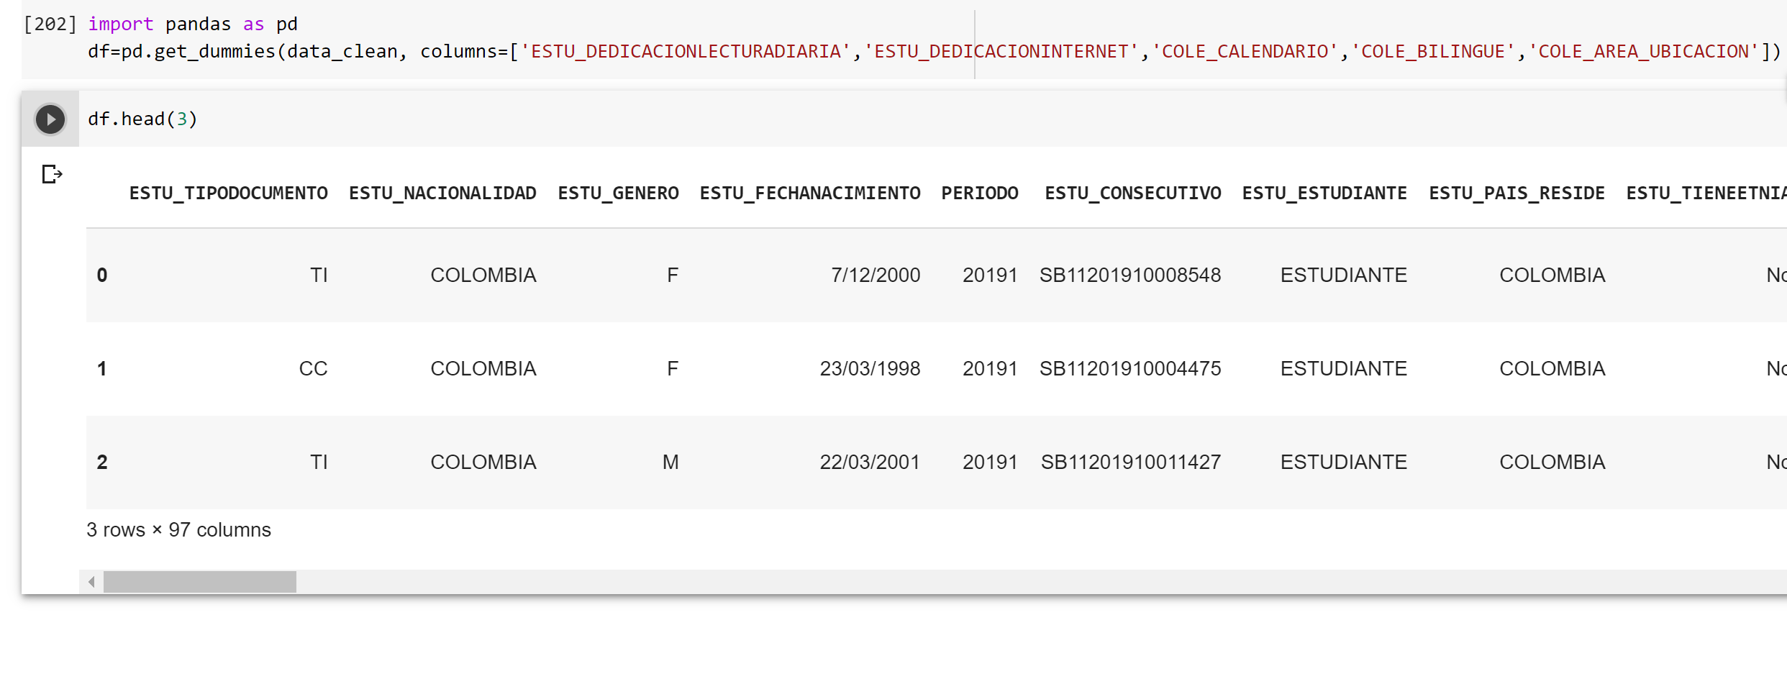
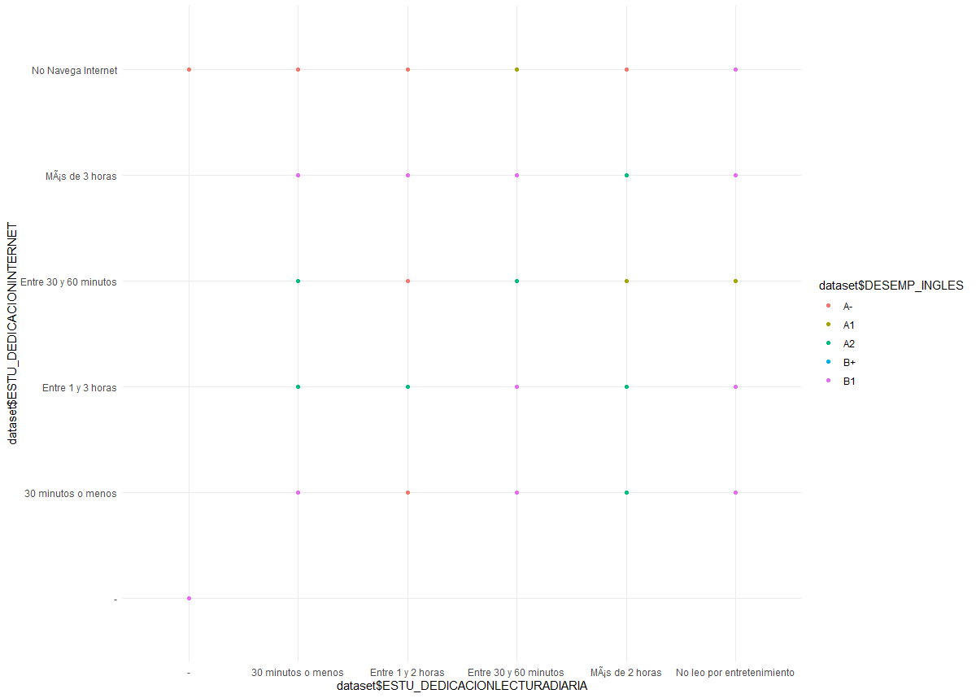
03
Selección de variables
Con el fin de identificar los factores que inciden en el desempeño del ingles
Variable target: Numero de alumnos que tuvieron el desempeño del ingles
Variables explicativas:
'ESTU_DEDICACIONLECTURADIARIA’,
'ESTU_DEDICACIONINTERNET’,
'COLE_CALENDARIO’,
'COLE_BILINGUE’,
'COLE_AREA_UBICACION’
Se generan 10 columnas adicionales al dataframe con comportamiento de dummies sobre las anteriores variables.
A partir del nuevo data set se determinan cuales factores determinan el comportamiento. Y ver si es posible encontrar afinidad entre los alumnos que no tienen actualmente el nivel deseado de ingles pero que tienen el mismo contexto en el colegio, de forma que se determine el grupo de estudiantes a los que se aplicara el seguimiento sobre el programa elearning de idio,as.

Slide 14
03
Selección de variables
Dado que las variables características y la variable respuesta son categóricas, se aplica una prueba Chi-cuadrado para evaluar la correlación o asociación entre estas sobre la distribución de la frecuencia.
métodos de filtro no eliminan la multicolinealidad

Slide 15
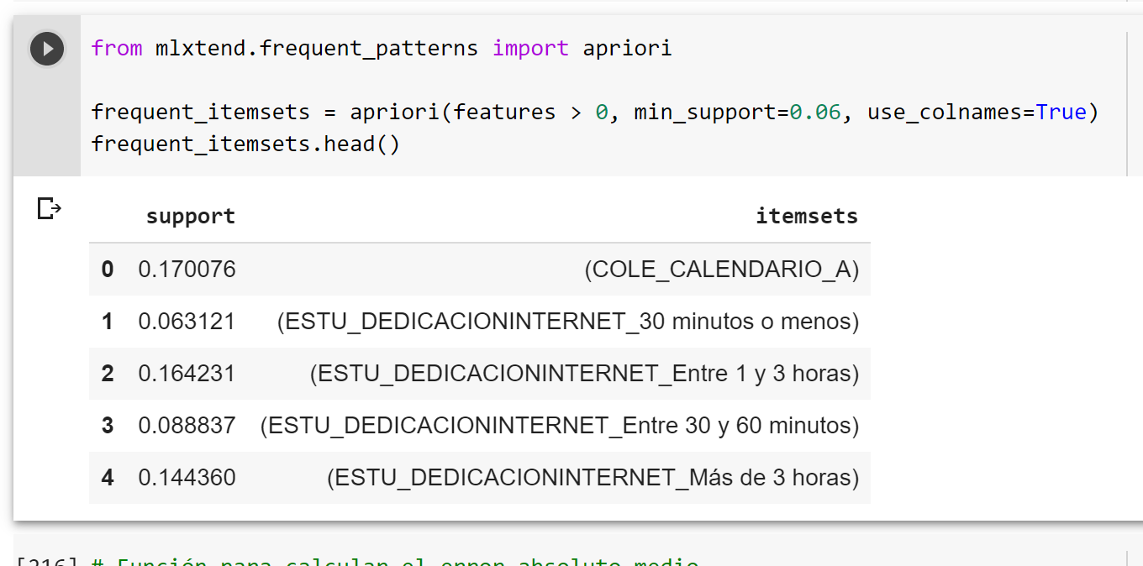
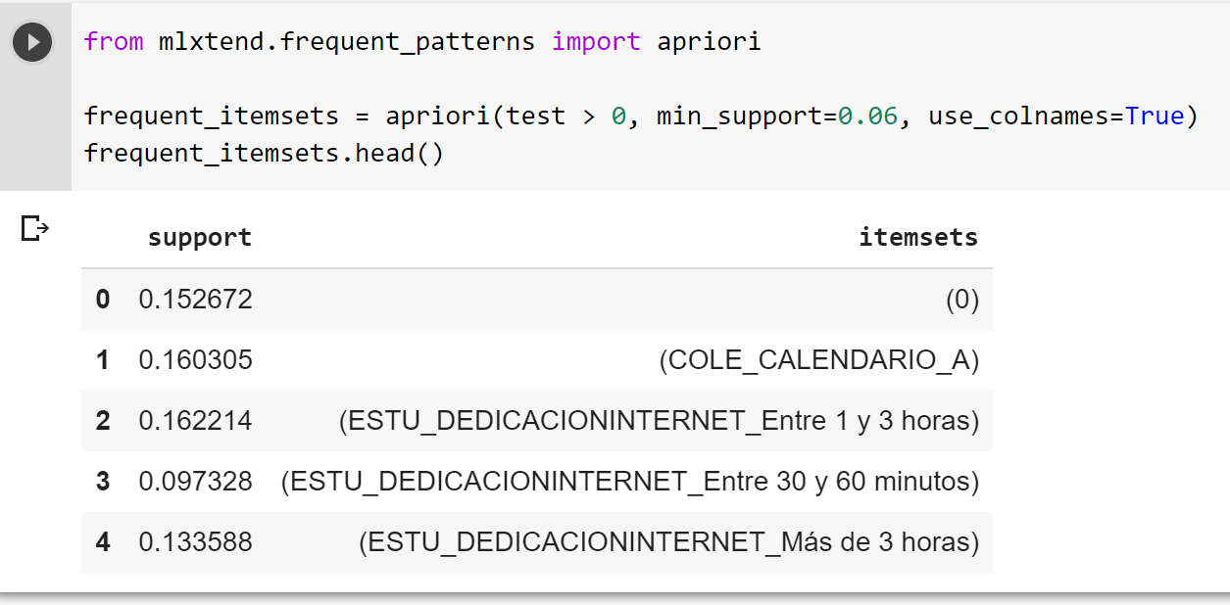
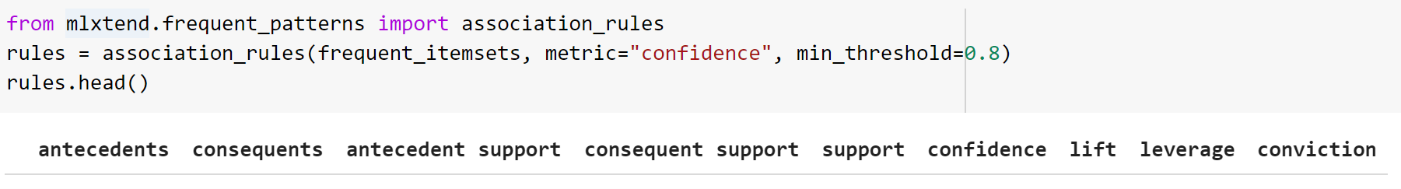
03
La validación de variables seleccionadas con Modelo de asociación no evidencia dependencia con la variable target
Apriori fue uno de los primeros algoritmos desarrollados para la búsqueda de reglas de asociación, tiene dos etapas:
Identificar todos los itemsets que ocurren con una frecuencia por encima de un determinado límite (itemsets frecuentes).
Convertir esos itemsets frecuentes en reglas de asociación.
A través del paquete de R apriori se pueden implementar 2 funciones: apriori() y eclat()
En Python, también esta disponible con apriori() y association_rules

Slide 16
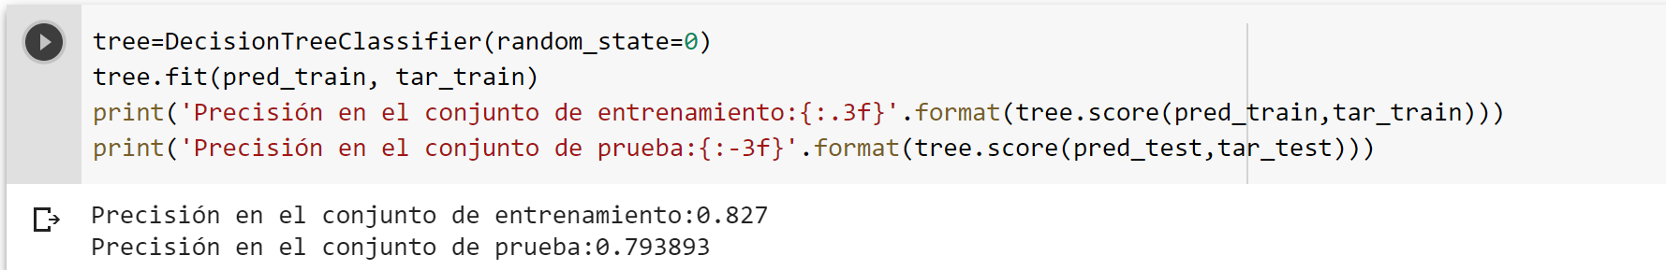
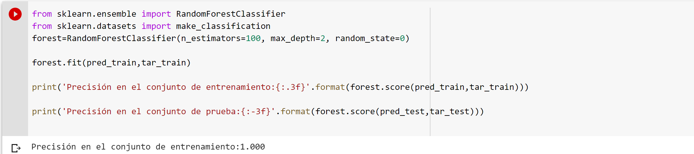
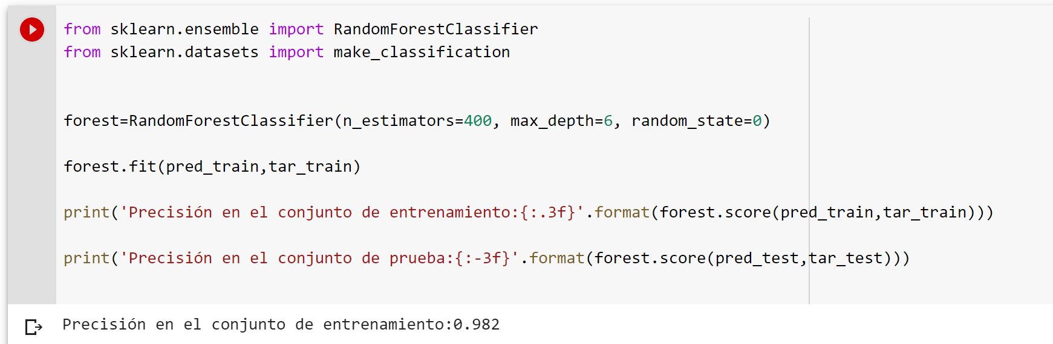
03
Evaluacion del modelo
El modelo de random forest require poda y modificacion de hiperparametros, el modelo de arbol tiene un bajo performance.

Slide 17
Lista de Referencias de Internet
Datos abiertos Saber 11 Periodo 2018 https://www.datos.gov.co/Educaci-n/Saber-11-2018-2/m2nt-jw2h/data
Diccionario de variables Saber 11° Periodo 2014 – 2018 2. https://www.icfes.gov.co/documents/20143/517898/Diccionario%20saber%2011%202014-2%20a%202018-2.pdf
Datos abiertos Saber 11 Periodo 2019 https://www.datos.gov.co/Educaci-n/Saber-11-2019-1/tkn6-e4ic
Diccionario de variables Saber 11° Periodo 20191. https://www.icfes.gov.co/documents/20143/517898/Diccionario%20ftp%20saber11%202019-1.pdf
Objetivos específicos del programa de bilingüismo de “Colombia Aprende”. http://www.colombiaaprende.edu.co/es/node/123791
El nivel de inglés después de cursar la educación superior en Colombia: una comparación de distribuciones. http://www.scielo.org.co/scielo.php?script=sci_arttext&pid=S0124-59962015000200012
https://www.aprendemachinelearning.com/principales-algoritmos-usados-en-machine-learning/
https://scikit-learn.org/stable/auto_examples/classification/plot_lda_qda.html#sphx-glr-auto-examples-classification-plot-lda-qda-py
https://rpubs.com/camilamila/analisis_exp
https://support.rstudio.com/hc/en-us/articles/205753617-Code-Diagnostics
https://www.juanbarrios.com/curso-ciencia-de-datos-usando-r/
https://blog.gcoding.academy/un-proyecto-completo-de-machine-learning-en-python-primera-parte/
https://rpubs.com/Joaquin_AR/397172
https://rstudio-pubs-static.s3.amazonaws.com/269560_90460987770d4d2f8c516481161ea5b2.html
https://ligdigonzalez.com/metodos-de-seleccion-de-caracteristicas-machine-learning/

Slide 18
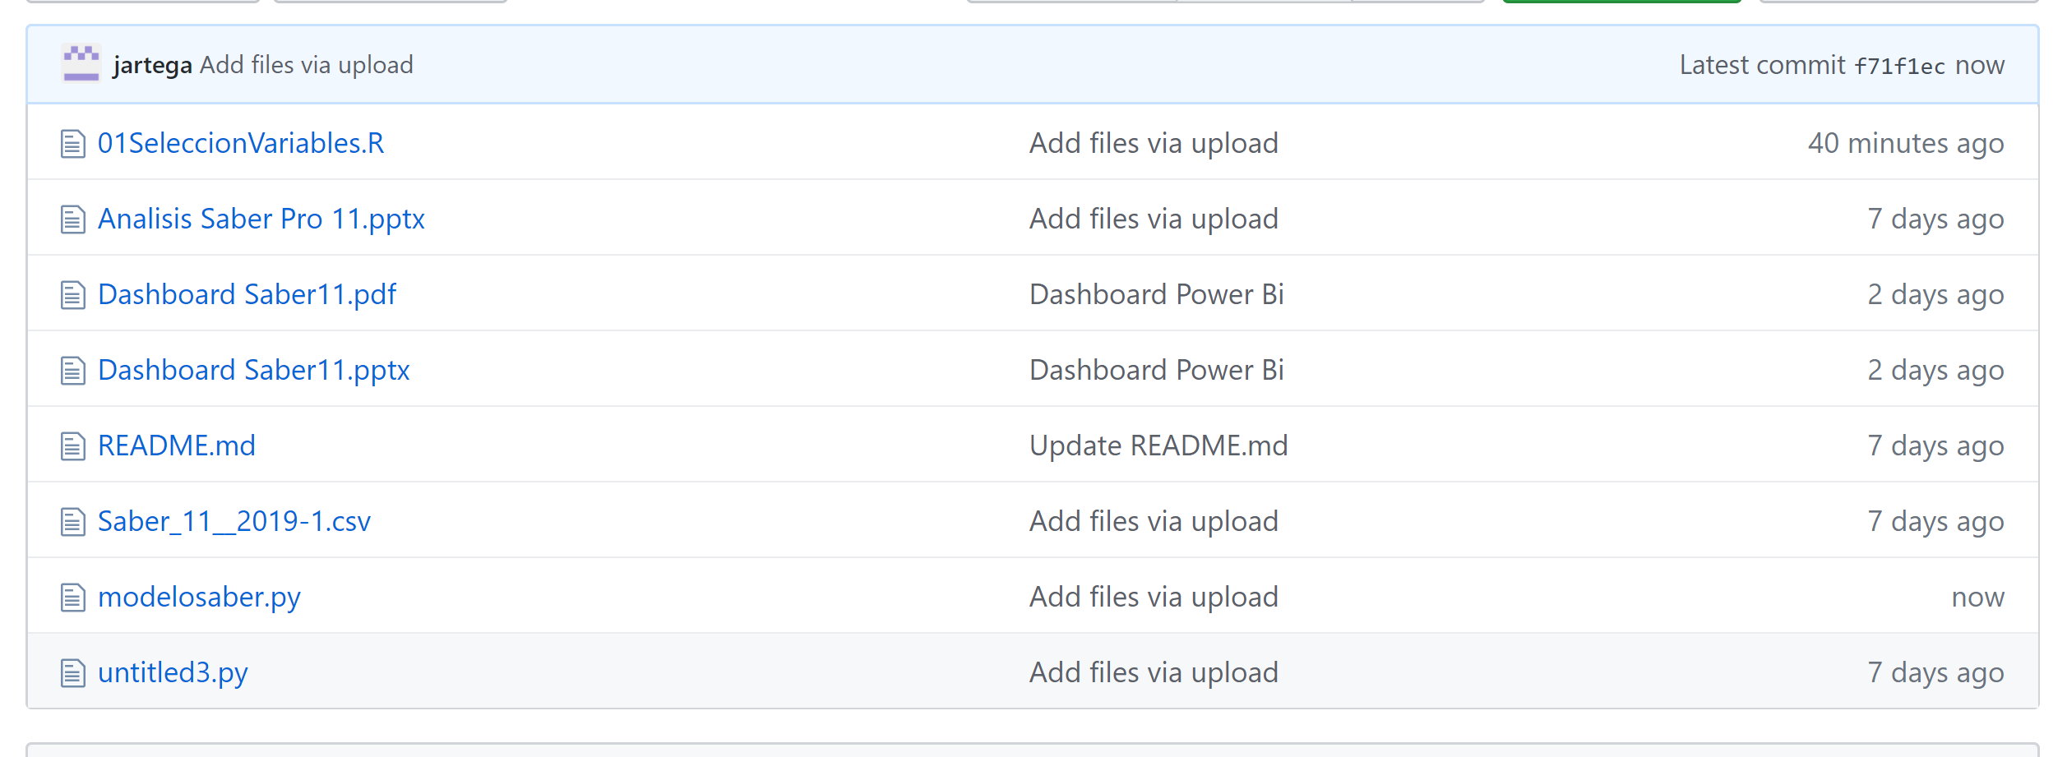
Proyecto en github

Slide 19
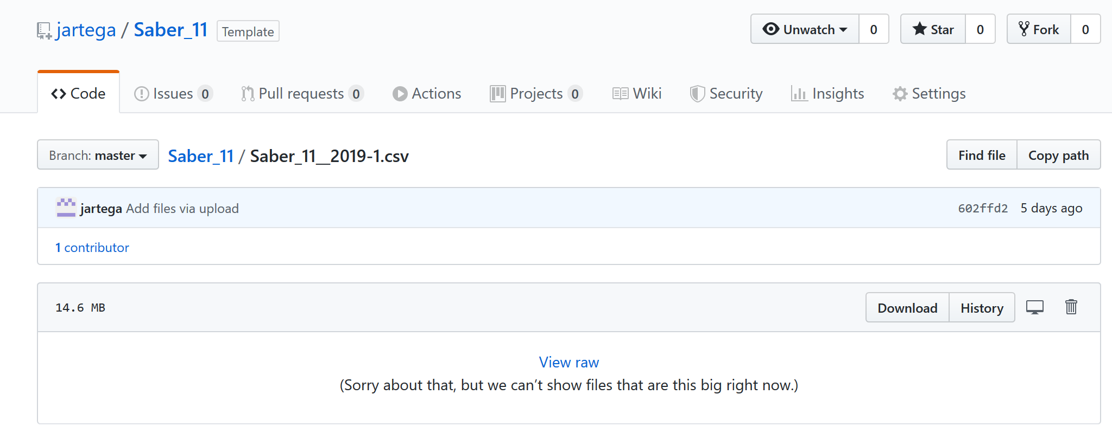
Error al intentar leer un archivo de 42M que en github no se puede acceder por raw

Slide 20
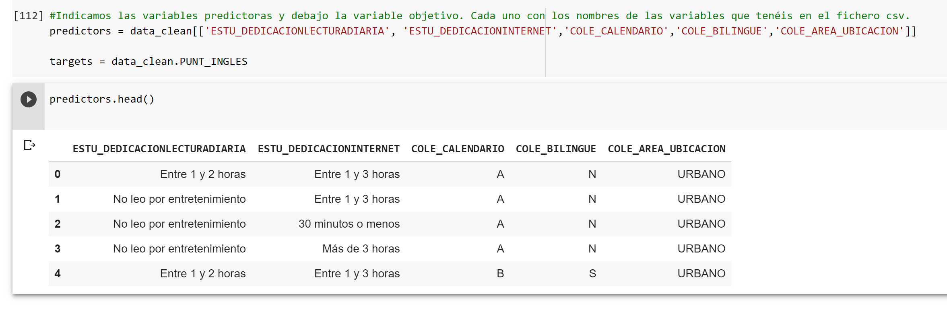
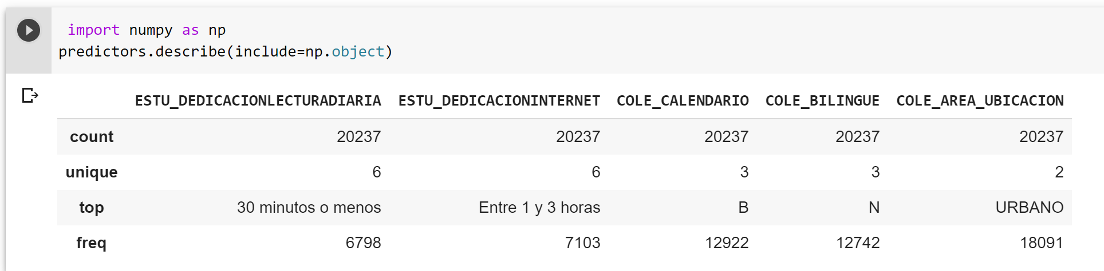
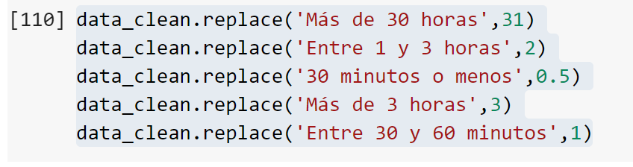
Selección de datos según el desempeño de ingles
Para considerar las hipotesis de relevancia de las variables seleccionadas se crearon nuevas variables dumy, desde las variables categóricas no ordinales.

Slide 21


Dataframe vs lista

